Slide 1

Incitant Job Plus
La nouvelle aide à l’embauche

Slide 2
Incitant Job Plus
« L’aide doit créer un effet de levier, pas un effet d’aubaine. »
— Pierre-Yves Jeholet, Ministre régional de l’Économie et de l’Emploi

Slide 3
01
INTRODUCTION
06
QUELS PUBLICS
SONT CONCERNÉS ?
02
VOTRE CONSEILLER POUR VOUS ACCOMPAGNER
07
QUELS AVANTAGES FINANCIERS ?
03
INCITANT JOB PLUS : KÉSAKO ?
SOMMAIRE
08
QUELLES CONDITIONS
À RESPECTER ?
04
EXTINCTION DES DISPOSITIFS ACTUELS
09
QUELLES SONT LES DÉMARCHES À RÉALISER ?
05
QUELLES ENTREPRISES PEUVENT EN BÉNÉFICIER ?
10
QUESTIONS - RÉPONSES

Slide 4


01
INTRODUCTION

Slide 5

LE CONSEILLER
AUX ENTREPRISES…
02
= votre interlocuteur privilégié RH
votre contact au sein du Forem
spécialisé dans votre secteur d’activité
vous conseille gratuitement
Notes:
Avant d’entrer dans le détail du dispositif, c’est important pour moi de vous préciser rapidement mon rôle.
Au sein du Forem, le conseiller aux entreprises est votre interlocuteur privilégié pour tout ce qui touche à vos besoins en ressources humaines.
Concrètement, cela veut dire trois choses :
d’abord, votre conseiller aux entreprises est votre point de contact direct, ce qui vous évite de devoir chercher le bon interlocuteur ;
ensuite, on intervient avec une connaissance de votre secteur d’activité, ce qui permet de proposer des solutions adaptées à votre réalité ;
et enfin, cet accompagnement est entièrement gratuit, dans une logique de service public.
(petite pause)
L’objectif, au final, est simple : vous faire gagner du temps et vous aider à sécuriser vos recrutements.

Slide 6





… POUR VOUS AIDER À
Recruter
du personnel
Accueillir des
stagiaires
Bénéficier d’aides financières comme l’INCITANT JOB PLUS (et les autres aides pendant la période de transition)
Former vos collaborateurs
Notes:
L’accompagnement que je viens d’évoquer se traduit par des actions très concrètes pour vous, au quotidien.
D’abord, nous pouvons vous accompagner dans vos recrutements, que ce soit pour définir un besoin, diffuser une offre ou identifier des candidats.
Nous pouvons également intervenir sur la formation de vos collaborateurs, que ce soit en amont d’un engagement ou dans une logique d’évolution interne.
Autre point important : la possibilité d’accueillir des stagiaires, ce qui permet souvent de tester un profil avant un engagement.
(léger regard vers la salle)
Et enfin, il y a tout l’aspect aides financières, dont fait partie l’Incitant Job+, qui est précisément le sujet d’aujourd’hui.

Slide 7

03
L’INCITANT JOB PLUS
Une nouvelle aide financière
Qui allège vos coûts salariaux liés à l’engagement de certains publics
Qui simplifie vos démarches administratives
Notes:
Contexte

Slide 8

CONCRÈTEMENT…
Simplification radicale
6 dispositifs abrogés et fusionnés :
Objectif
Impulsion < 25 ans
Impulsion 12 mois +
Impulsion 55 ans +
SESAM
Tremplin 24 mois +
SINE
1
Engager les chercheurs d'emploi les plus éloignés du marché du travail.
SEUL INCITANT UNIQUE

Slide 9
AIDES NON CONCERNÉES PAR LA RÉFORME
Les aides à l’emploi fédérales :
  Les réductions structurelles
  Les réductions pour les premiers engagements
Les aides régionales :
  Le Plan Formation Insertion (PFI)
  Les Aides à la Promotion de l’Emploi (APE) (secteur non-marchand)
  Les aides de l’AVIQ (intégration sociale et professionnelle des personnes handicapées)

Slide 10



Gestionnaire unique
Le Forem est votre seul interlocuteur : de l'octroi à la liquidation et au contrôle.
La subvention est versée directement à l'employeur.
Entrée en vigueur
Engagements depuis le 1er juillet 2026. Les anciens dispositifs restent d’application jusqu'au 31 décembre 2029 (Pour les aides activées avant le 1er juillet.)

Slide 11
04
EXTINCTION DES 6 DISPOSITIFS
& PÉRIODE TRANSITOIRE
Tous les dispositifs continuent à produire leurs effets jusqu'au 31 décembre 2029, pour toutes les aides déjà activées avant le 1er juillet 2026 :
Impulsions / SINE : date de l’engagement
SESAM / Tremplin : date de la demande
Maintien de la portabilité pour les impulsions < 25 ans et 12 mois +
Aujourd’hui
01/07/2026
31/12/2029
IMPULSIONS – SESAM – TREMPLIN 24 MOIS +
INCITANT JOB PLUS
Notes:
Demande Sesam au 31/12/2025 … 12 mois pour engager, soit 31/12/2026 … Durée max. de 3 ans, soit jusqu’au 31/12/2029

Slide 12




05
POUR QUELLES ENTREPRISES ?
Secteur marchand
Condition
Toutes tailles, tous secteurs, toutes formes juridiques (SA, SRL, SNC, SC, GEIE…) + indépendants
Avoir une unité d'établissement
en région wallonne de langue française.
Aucune condition de taille pour l'incitant de base.
Secteur non marchand
Exclusions
Gouvernements et administrations fédérales/communautaires/
régionales, OIP sous leur autorité, enseignement (pour le personnel enseignant et académique).
ASBL, fondations, coopératives sociales, économie sociale, CPAS, communes, provinces

Slide 13
06
POUR QUELS PUBLICS ?
3 portes d'entrée
Le chercheur d'emploi doit être inscrit au Forem
(résidence principale en Wallonie de langue française)
JEUNES & SENIORS | CHERCHEUR D’EMPLOI | CHERCHEUR D’EMPLOI
≥ 4 mois d'inscription au Forem | > 12 mois d’inscription au Forem | > 24 mois d’inscription au Forem
Maximum CESS < 25 ans OU ≥ 57 ans | Tous âges, toutes qualifications | Tous âges, toutes qualifications
Durée de l’aide : 12 mois | Durée de l’aide : 12 mois | Durée de l’aide : 24 mois
Extension +12 mois si max CESI → total 24 mois | Extension +12 mois si max CESI ou ≥ 57 ans → total 24 mois | Extension +12 mois si max CESI ou ≥ 57 ans → total 36 mois
Un chercheur d’emploi en situation d’aptitude réduite au travail bénéficie de la subvention pour une durée de 36 mois.
Notes:
Bien specifier qu’ils doivent être chercheurs d’employ y compris les “jeunes & senior”

Slide 14

ASSIMILATIONS
Périodes assimilées comme chercheur d’emploi inoccupé :
Contrats Article 60-61 CPAS
Contrats ALE
Contrats PFI (Plan Formation Insertion)
Occupation en entreprise d’insertion (Travailleurs défavorisés / Travailleurs gravement défavorisés)
Inscription dans d’autres services régionaux
de l’emploi (autre région, communauté germanophone, etc.)
Périodes INAMI (sauf si Dimona active)
Formations CEFA / IFAPME
Une période d'activité n'excédant pas 31 jours est neutralisée

Slide 15

PORTABILITÉ DE L’INCITANT
Le droit est attaché au chercheur d’emploi
Pour les portes d’entrée concernant les chercheurs d’emploi inoccupés depuis minimum 12 mois et 24 mois : aide réinitialisable si le travailleur se retrouve à nouveau dans les conditions.
Pour la porte d’entrée « Jeunes et seniors » : accessible une fois par personne.
Pour les < 25 ans : portabilité jusqu’à maximum 27 ans.

Slide 16

07
QUELS SONT LES MONTANTS ?
1000
+200
43.200
+1%
€/mois
€/mois
€ max
tous les 2 ans
Incitant de base
pour tous les employeurs
Majoration PME
< 20 ETP
(secteur marchand)
Pour un temps plein
avec majoration PME / 36 mois
Indexation dès janvier 2028
MONTANT TOTAL POTENTIEL PAR TRAVAILLEUR (TEMPS PLEIN)
Porte 1 | 12 mois base | 12.000 €
Porte 3 | + PME / 36 mois | 43.200 €
Notes:
Info pour le conseiller : La subvention et ses droits/obligations sont transférables à l'entreprise cessionnaire si celle-ci remplit les conditions.

Slide 17
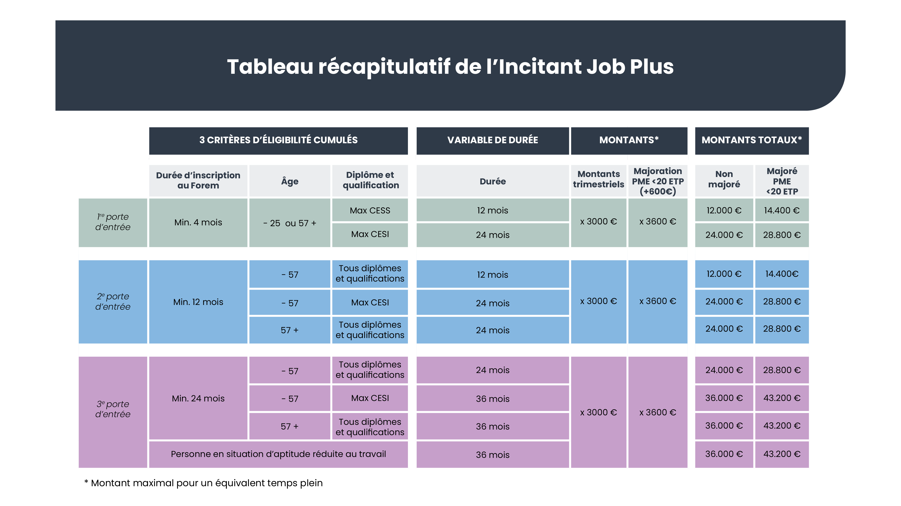
Notes:
Info pour le conseiller > Préciser que le tableau est disponible sur leforem.be/entreprises

Slide 18

08
QUELLES SONT
LES CONDITIONS ?
Durée minimale d'occupation
Minimum 3 mois dans une unité d'établissement wallonne de langue française. L'occupation peut être continue ou discontinue.
Régime de travail
Minimum mi-temps.
CDI
CDD (min. 3 mois)
Contrat saisonnier
Contrat intérimaire
Notes:
tu

Slide 19

Déclaration sur l'honneur
L'employeur signe une déclaration d'engagement d'occupation minimale de 3 mois lors de l'introduction de la demande.
Non-cumul
L’incitant ne peut pas être cumulé avec :
Art. 60-61
APE
les aides abrogées
Subvention entreprises d'insertion
Cumul possible avec les réductions fédérales (structurelles, 1^{ers} engagements)
Contrôles par le Forem
Le Forem contrôle chaque trimestre via DIMONA + DMFA : engagement correct, durée, régime mi-temps.
Récupération des indus si non-respect.

Slide 20




1 SEUL OUTIL
6 dispositifs fusionnés
3 PORTES D'ENTRÉE
4 / 12 / 24 mois d'inscription
FOREM
Interlocuteur unique
de l’entreprise
PORTABILITÉ
Aide attachée au travailleur
À RETENIR
Depuis LE 1ER
JUILLET 2026
Demande obligatoire via votre espace entreprise
1.000 €/MOIS
+200 € PME <20 ETP

Slide 21

09
QUELLES SONT LES DÉMARCHES À RÉALISER ?
A réaliser dans le mois qui suit l'engagement : délai de 31 jours en mois civil
1ère étape :
au départ de votre espace entreprise (Calculateur en ligne + formulaire digitalisé)
1
2
3
4
5
CONTRÔLE DE L’ÉLIGIBILITÉ
(Calculateur)
ENGAGEMENT
(Formulaire)
ENCLENCHEMENT DE L’AIDE
(Décision)
CONTRÔLES TRIMESTRIELS
(DIMONA/DMFA)
LIQUIDATION
Espace entreprise
Plateforme
Incitant Job Plus
Notes:
Information à avoir en-tête pour le conseiller :
- L’entreprise a un mois après l’engagement pour introduire sa demande. Et au plus tôt le lendemain de l’engagement.

Slide 22

CONSULTATION DE L’ÉLIGIBILITÉ
1
Via votre espace entreprise, dans le « calculateur », vous pouvez consulter l’éligibilité du candidat.
Âge
Durée d’inoccupation
Niveau de qualification
Lieu de résidence (photographie à la veille de l’engagement)
Aptitude professionnelle réduite

Slide 23
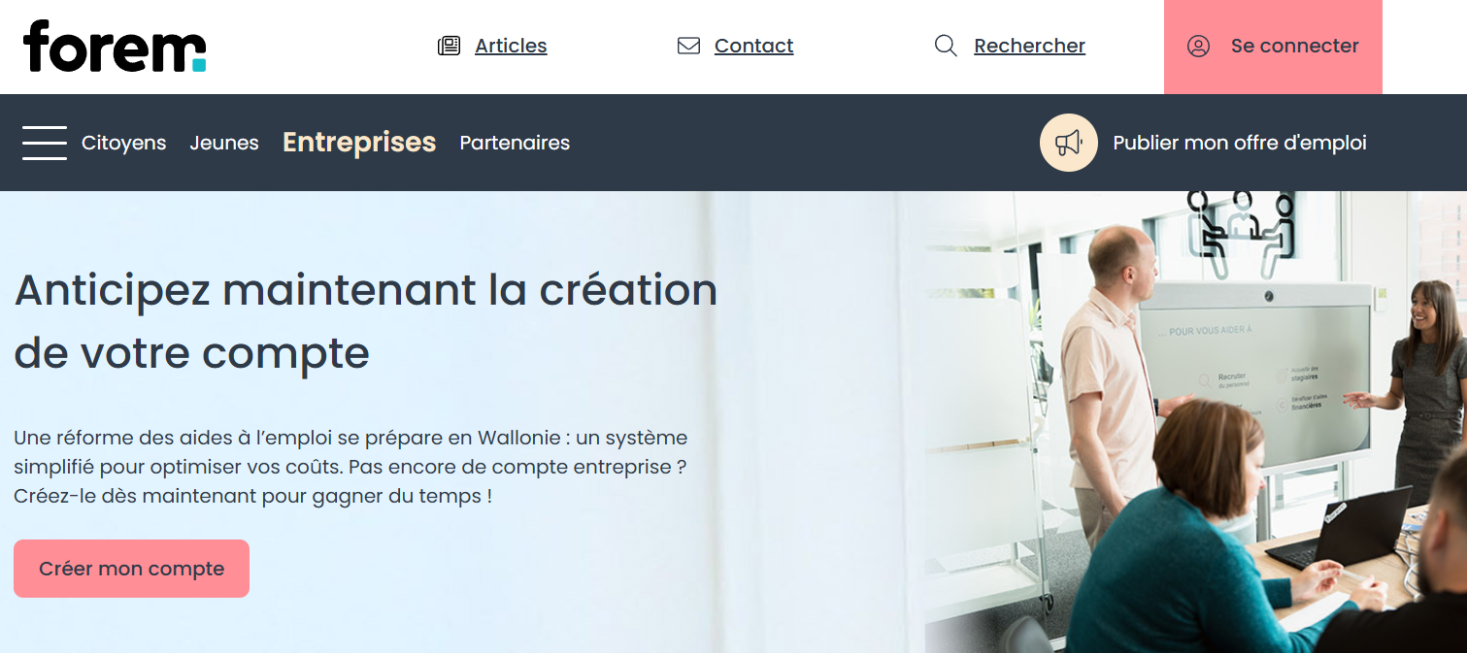
CRÉEZ VOTRE COMPTE EN LIGNE
En tant que créateur d'un compte entreprise, vous et votre entreprise serez identifiés « certainement ».
Dès lors, munissez-vous:
  De votre numéro d’entreprise (TVA) et
  D'une clé numérique de votre choix :
    Votre carte d'identité électronique (eID), du logiciel eID et d'un lecteur de carte ou
    L'application itsme®

Slide 24
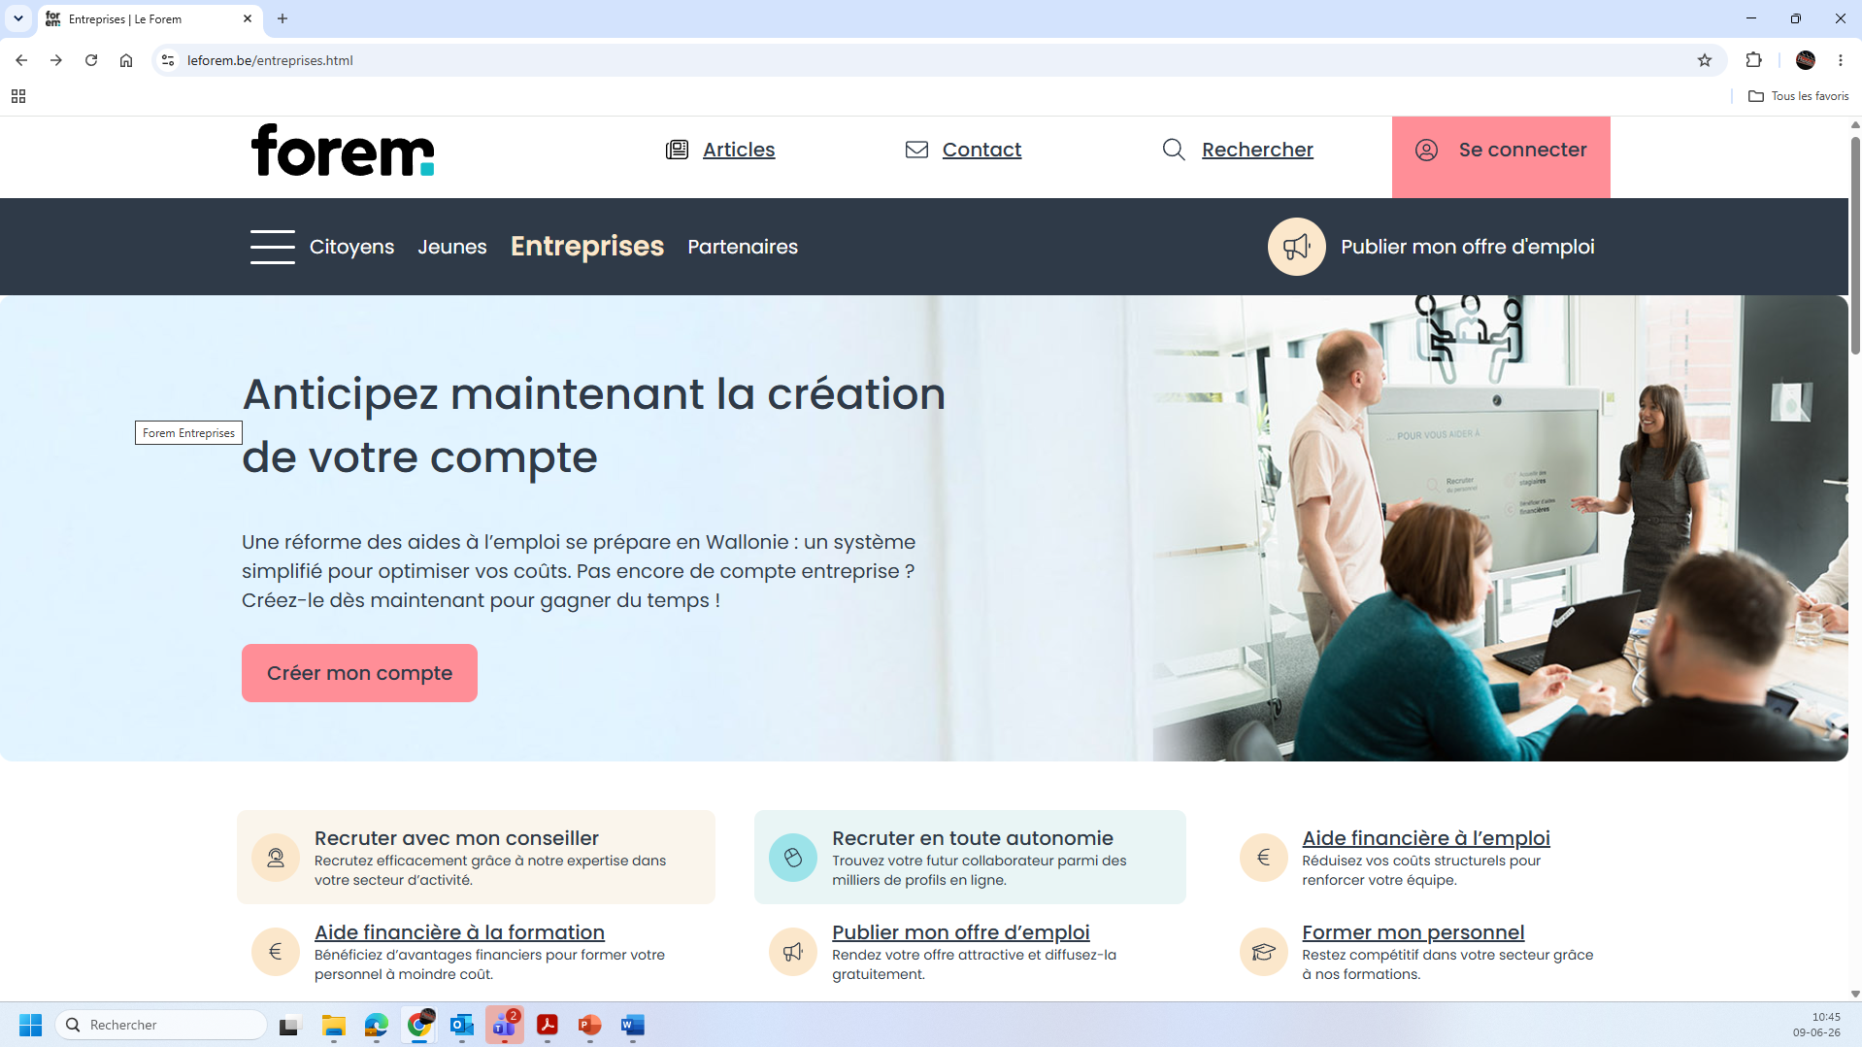

Slide 25

DEMANDER L’INCITANT JOB PLUS
2
Formulaire intelligent accessible en ligne
Pré-remplissage automatique avec les informations connues du Forem
Données requises à encoder :
Personne de contact
RIB officiel de l'entreprise
NISS du travailleur
Régime de travail
Date d’engagement
Choix de l’unité d’établissement

Slide 26

4
CONTRÔLES
Contrôle de la taille de l’entreprise pour la majoration de l’incitant
La taille de l’entreprise est calculée 1X/an
et figée pour toute l’année civile
Pas de recalcul en cours d’octroi
Contrôle du respect des obligations d’occupation (min 3 mois + mi-temps)
A trimestre échu, dès réception des DMFA

Slide 27

5
LIQUIDATION
Calcul automatique du montant à liquider (sur base de la DMFA) directement sur le compte de l’employeur
Liquidation dès réception des données DMFA (2 paiements sont réalisés par mois)
Génération dans la plateforme Incitant Job Plus de l’employeur d’une fiche reprenant les montants liquidés par dossier pour le trimestre concerné
Notes:
Info aux conseillers : expliquer le paiement de manière détaillée.

Slide 28

MERCI

Slide 29
10
Questions/
réponses

Slide 30
COMMENT CALCULER
MES AIDES À L’EMPLOI ?

Slide 31

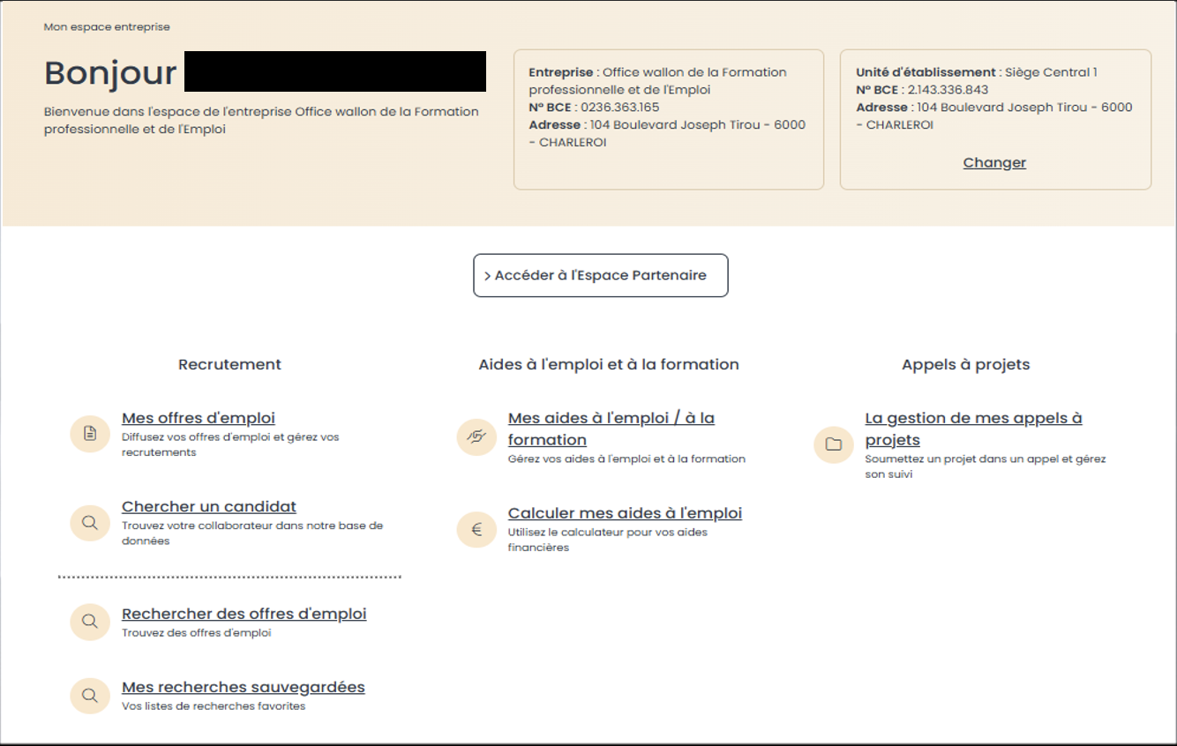
Compte entreprise:
écran d’accueil
Cliquez sur
‘Calculer mes aides à l’emploi’

Slide 32
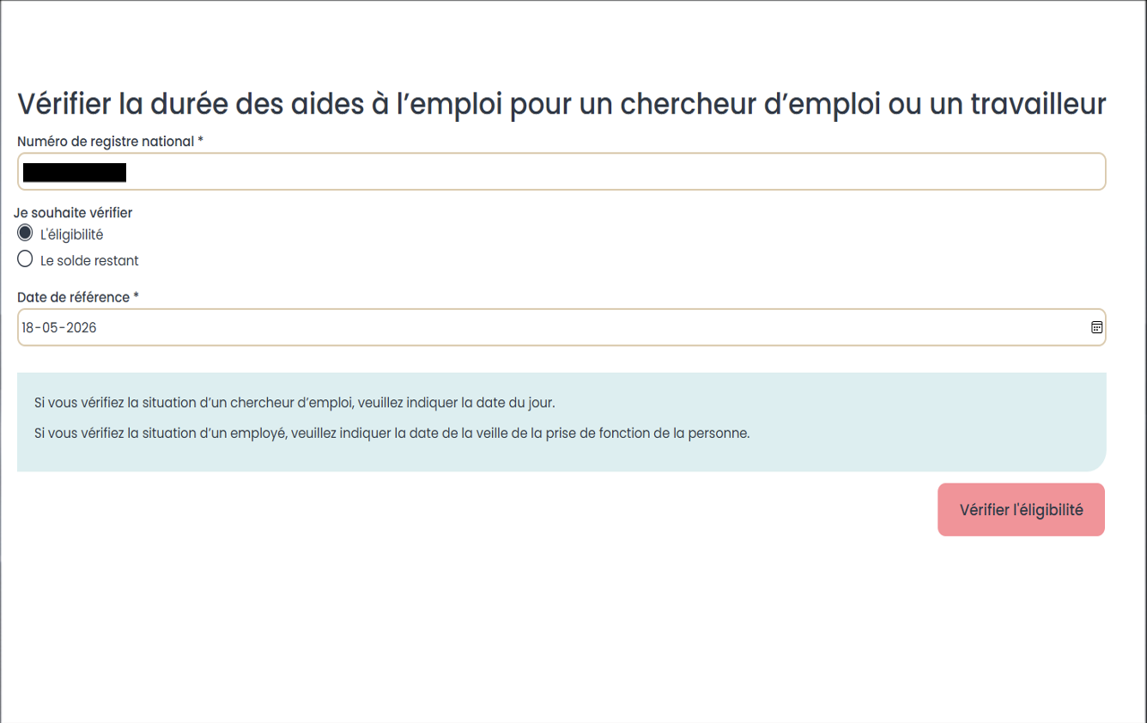

Slide 33
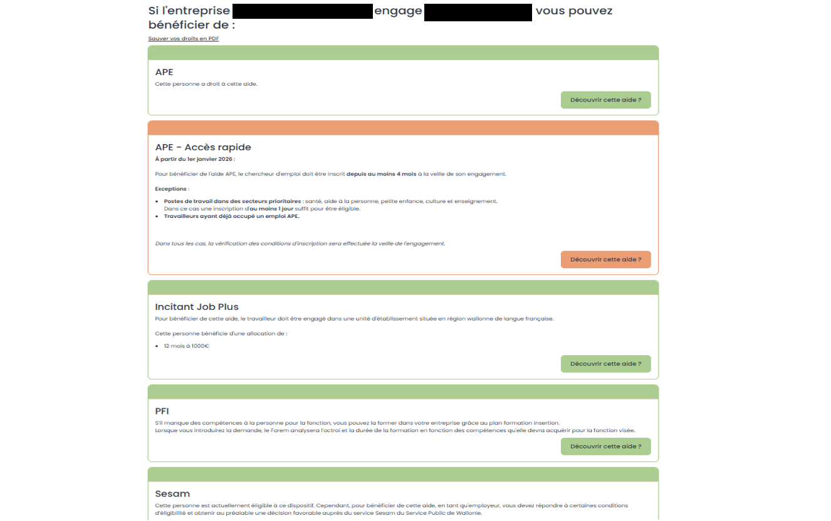

Slide 34
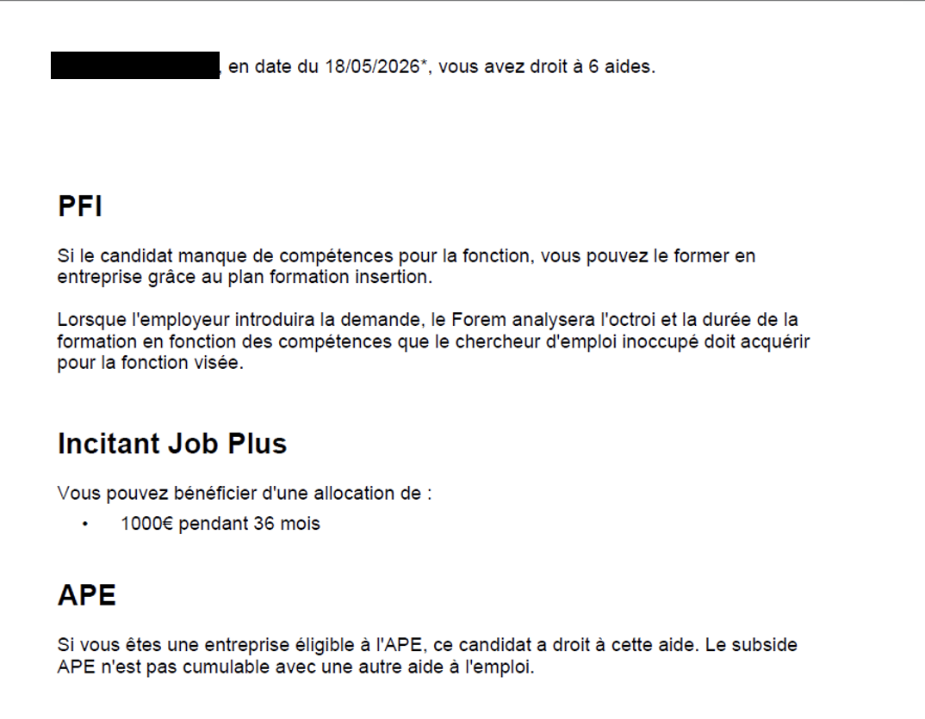

Slide 35
COMMENT INTRODUIRE
MA DEMANDE DANS
LA PLATEFORME?

Slide 36
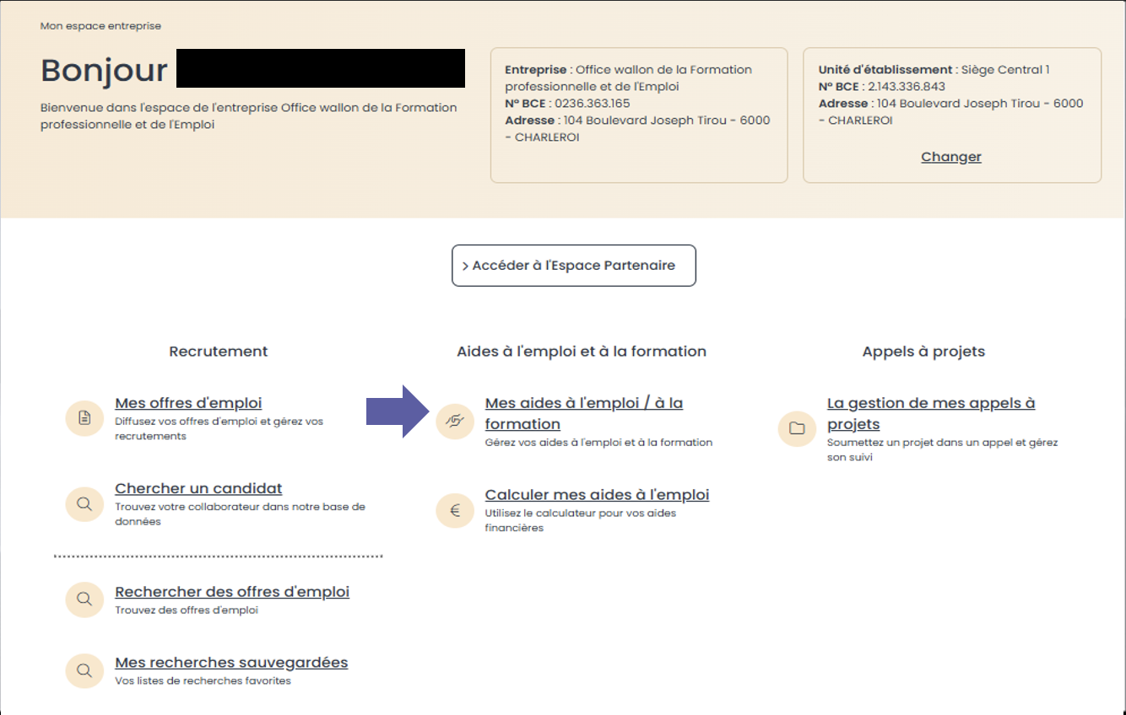
Accès via votre compte entreprise

Slide 37
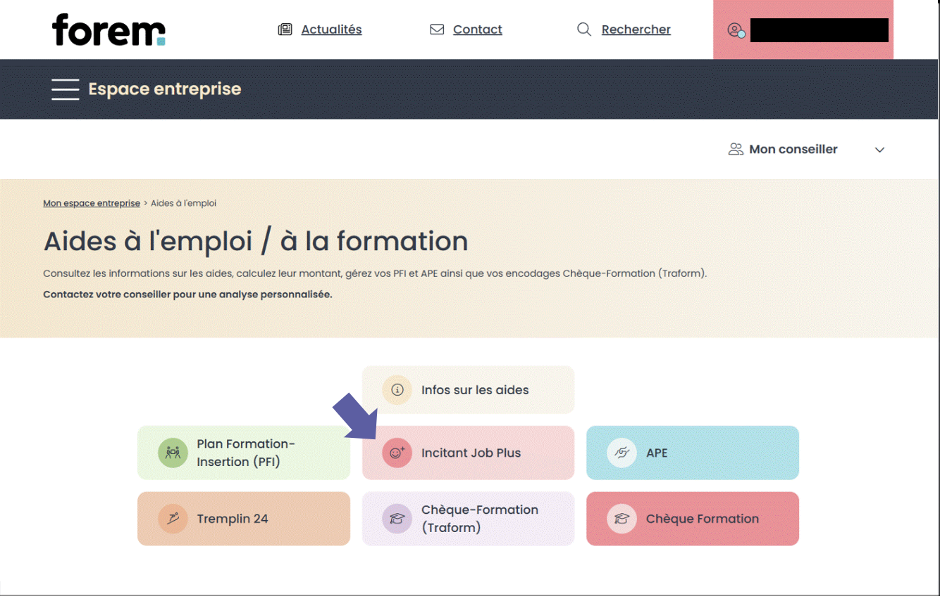

Slide 38
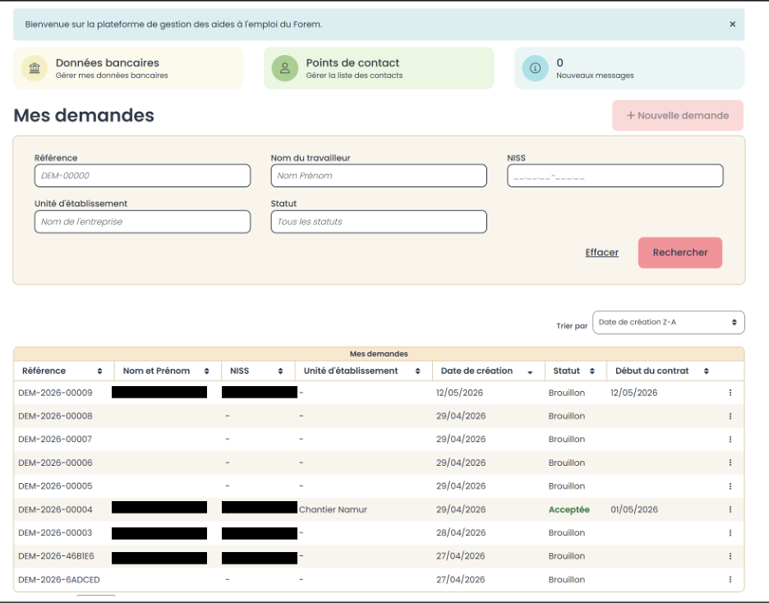

Slide 39
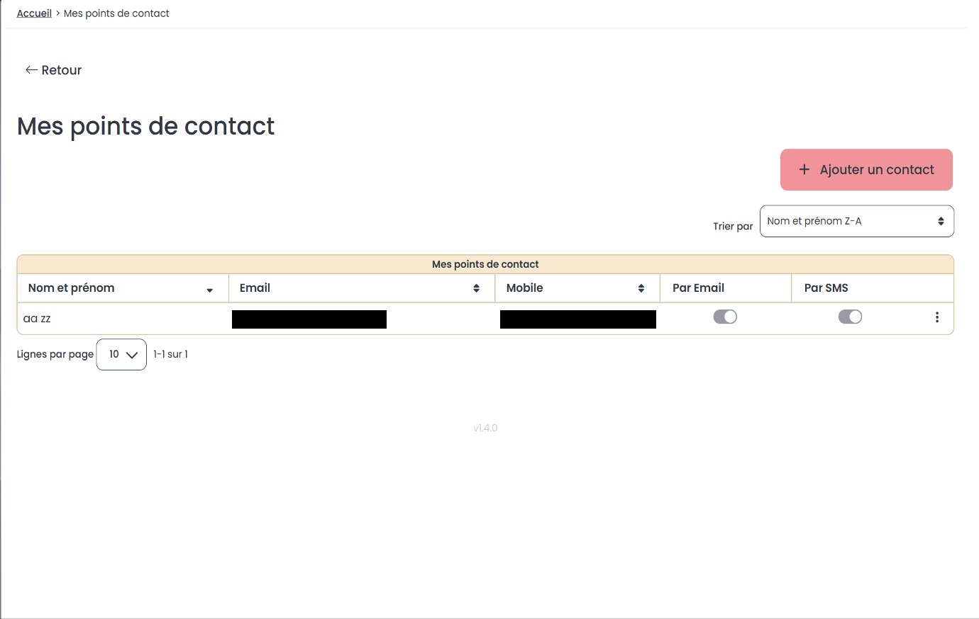

Slide 40
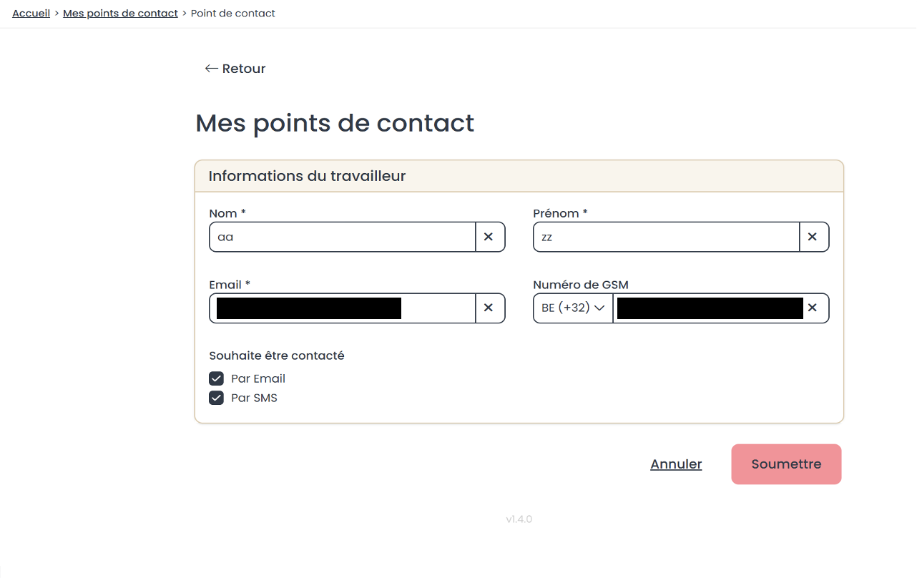

Slide 41
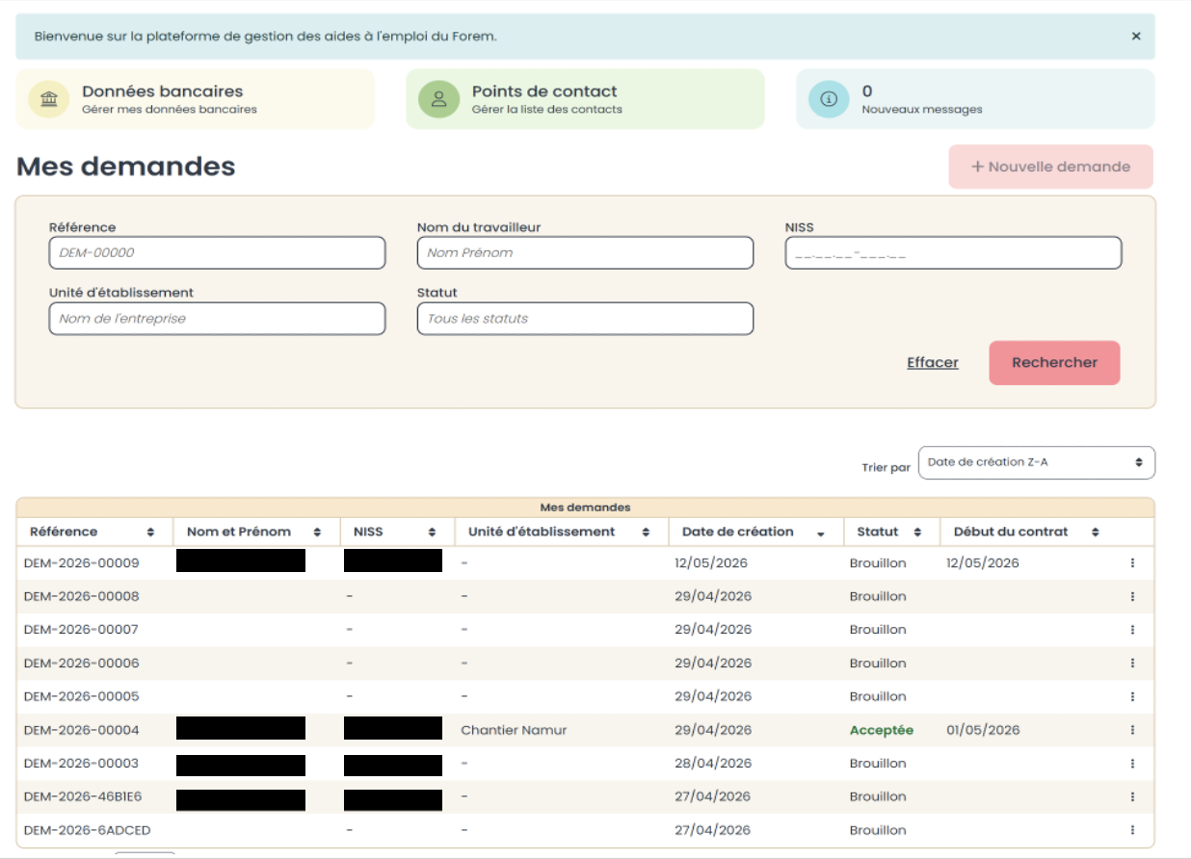

Slide 42
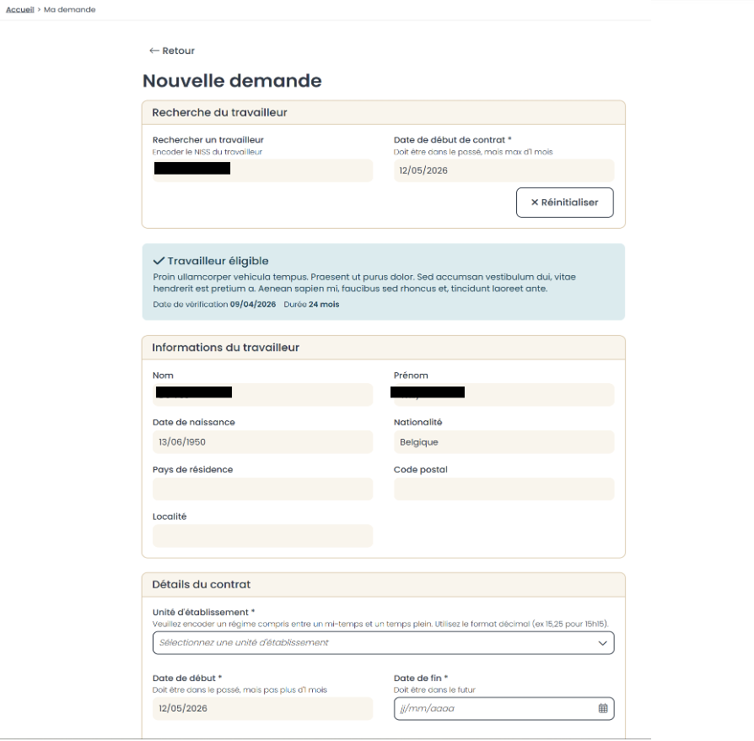

Slide 43
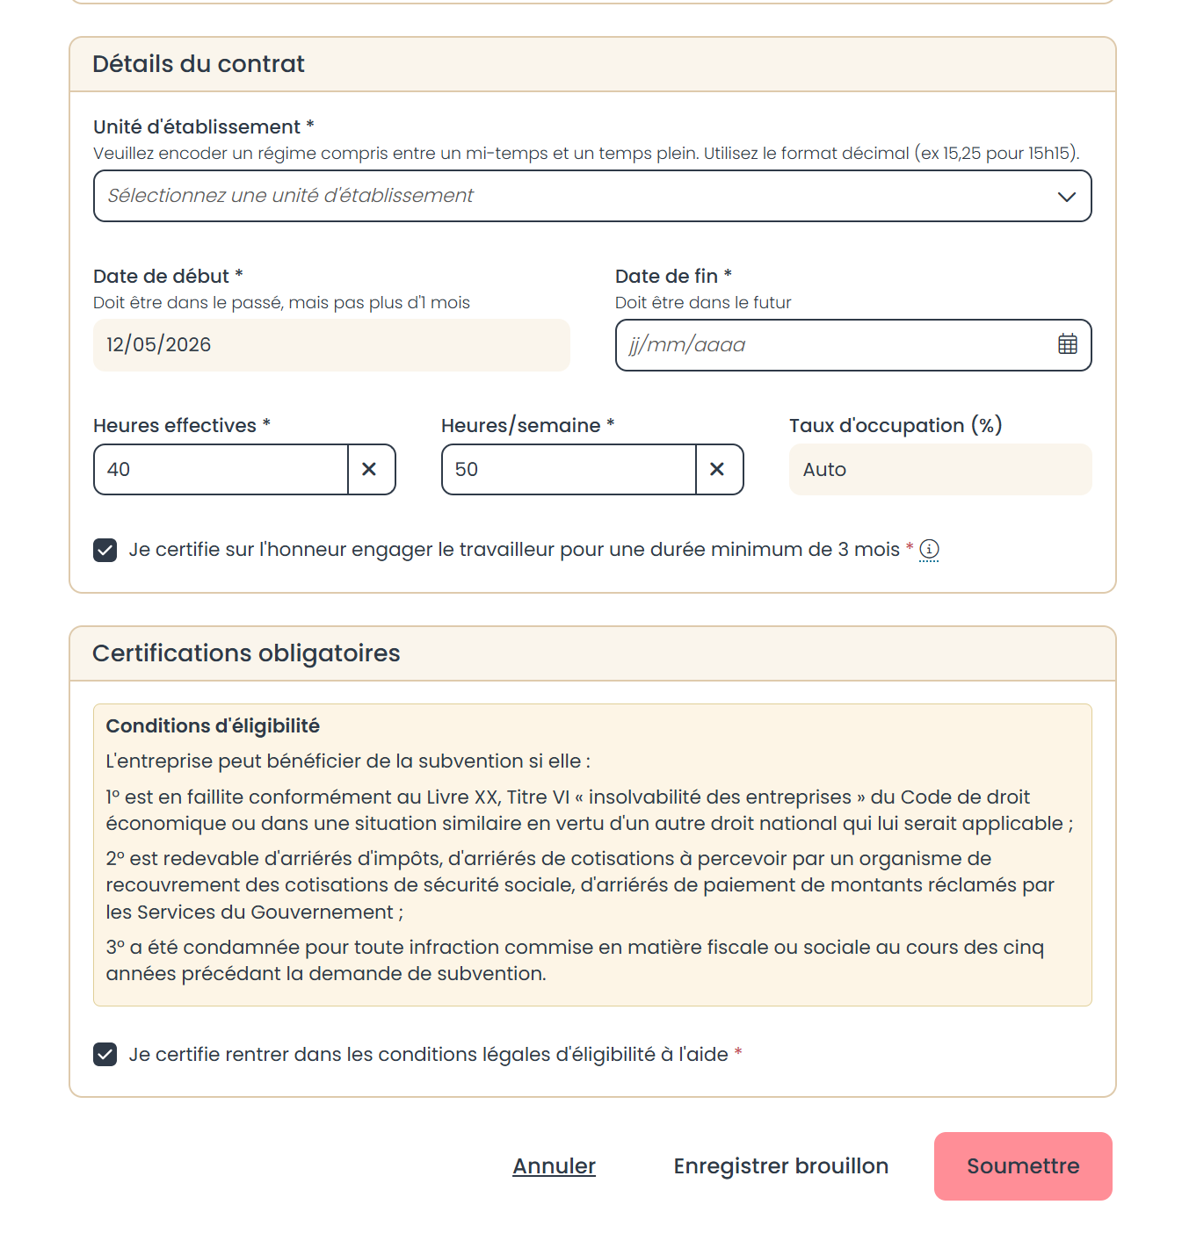

Slide 44
